Slide 1
Web Programming Term Project 설계 2단계
심리학과 김민준, 언어학과 이서현

Slide 2
프로젝트 UI 디자인 및 이용시나리오
프로젝트 전체 흐름을
“전체 그림 화면 변화”로 개괄하거나,
“시퀀스 다이어그램과 클래스 다이어그램” 으로 표현한다.
각 기능(화면)별 UI에 대한 화면 설명을 적도록 한다.
HTML, CSS, JavaScript, JSP, Python 코드 및 주석
웹에서 가져온 오픈 코드 혹은 과제물로 제안된 코드들을 변경하여 시작한 경우, 시작 코드 부분과 변경 코드 부분을 구분하여 주석 처리
기능별로 호출되는 클래스들이 구분되도록 설명이 추가 되면 설명이 더욱 선명함
발표 시에 기능별 동작 과정, 최적화 성능, 보안 등을 고려한 면들을 돋보이도록 추가 설명이 이뤄지도록 준비되면 추가 점수 예상됨

Slide 3
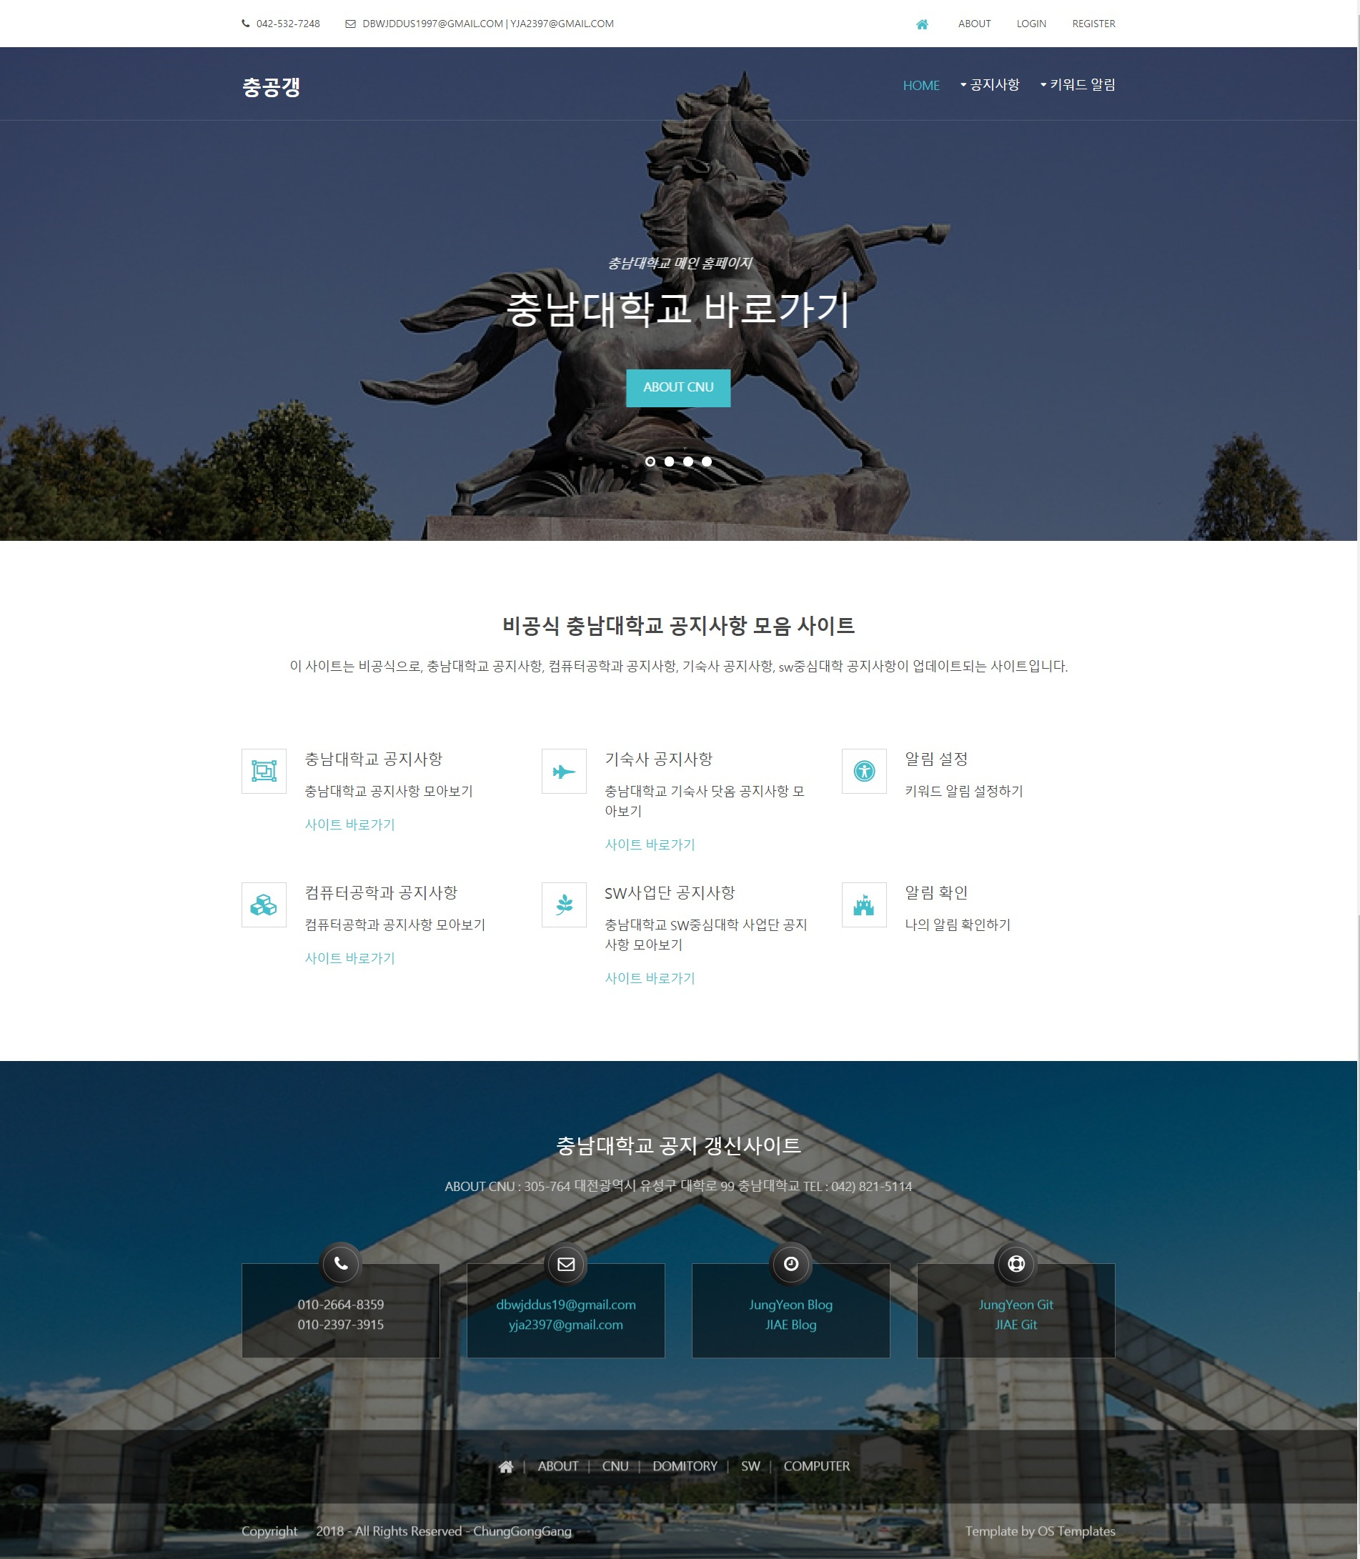
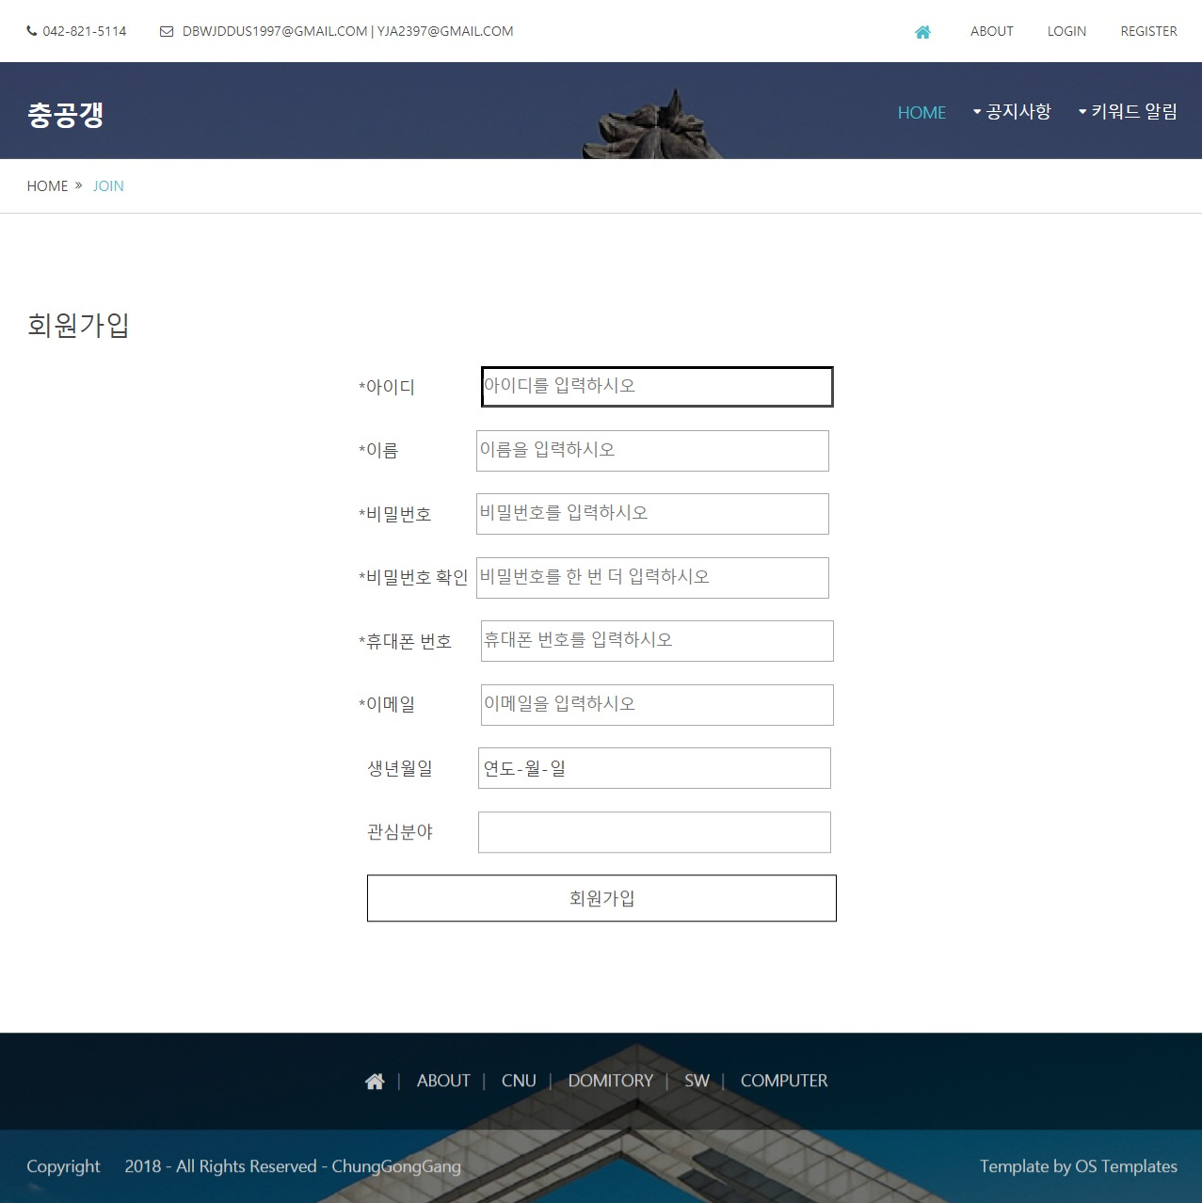
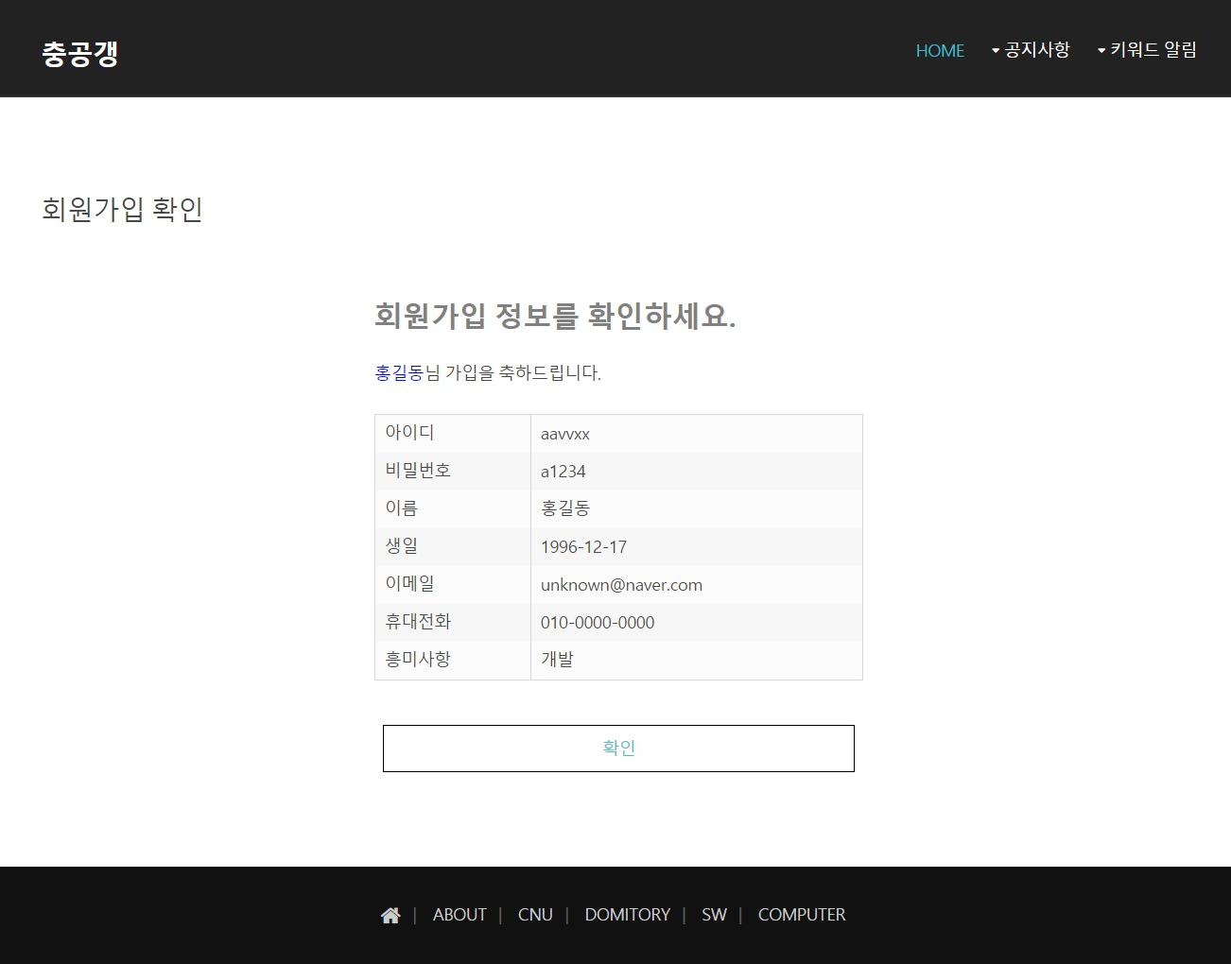
전체적인 화면 변화 : 회원가입!
1. REGISTER 클릭!
2. 정보를 입력합니다!
3. 회원가입 완료!

Slide 4
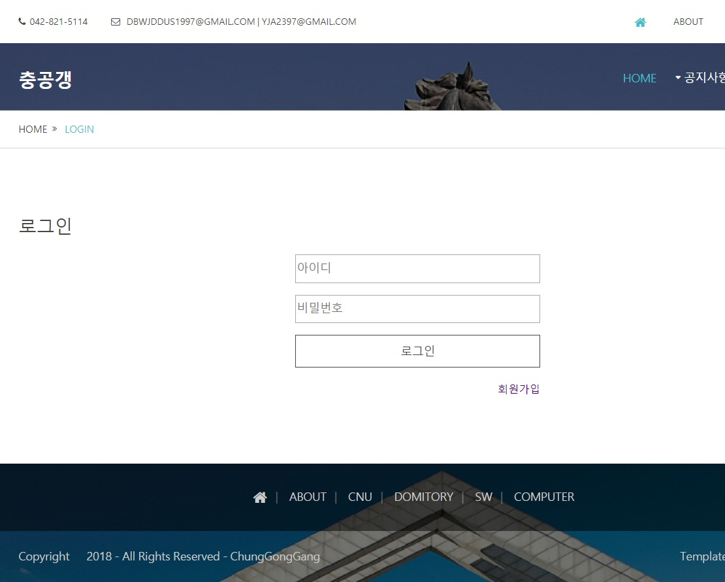
전체적인 화면 변화 : 로그인!
1. LOGIN 클릭!

Slide 5
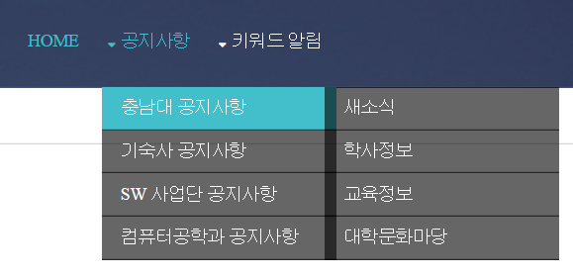
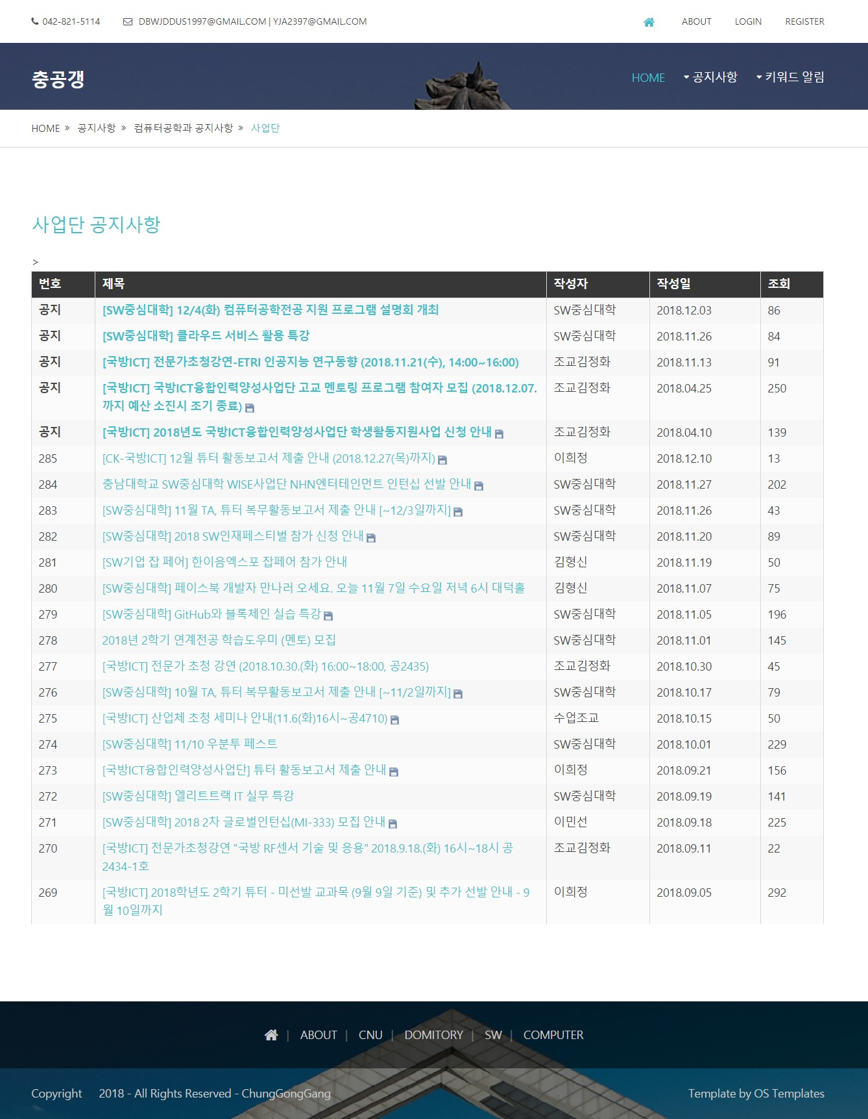
전체적인 화면 변화 : 공지사항 확인!
1. 공지사항 클릭!
2. 보고 싶은 메뉴 선택!
3. 공지 사항 확인!

Slide 6
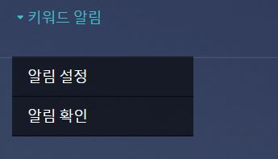
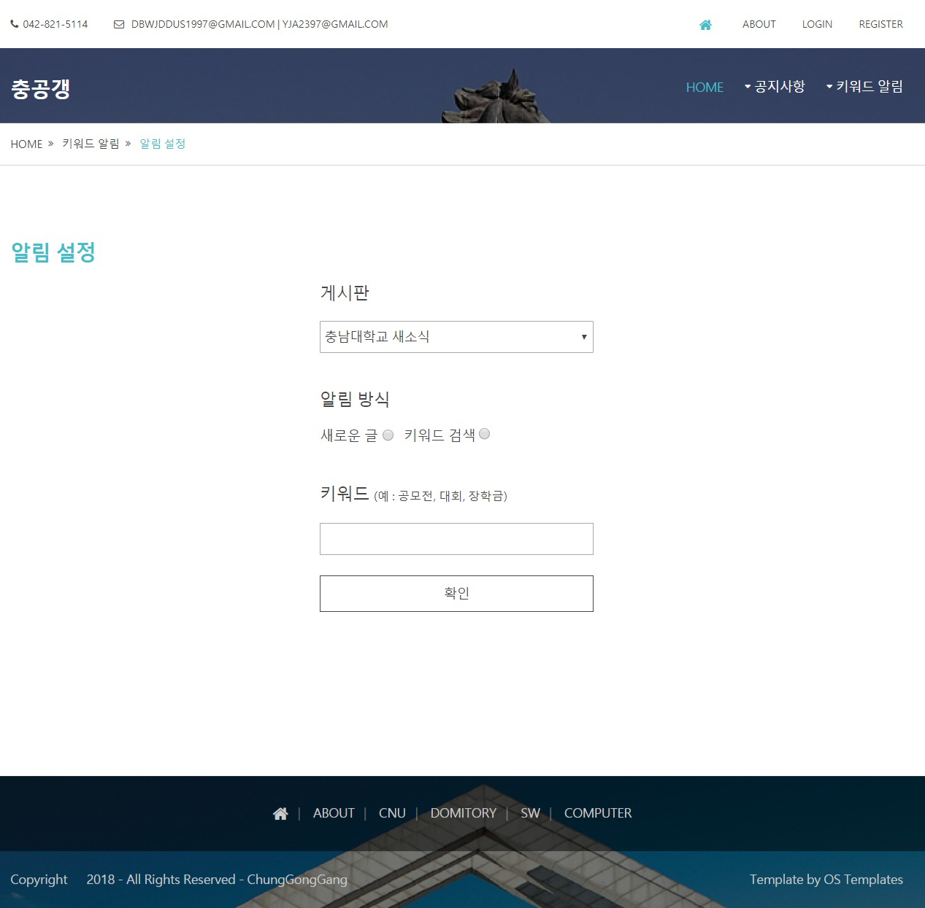
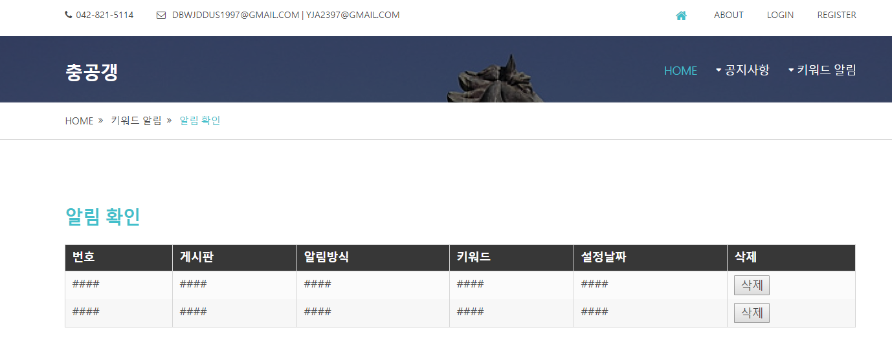
전체적인 화면 변화 : 키워드 알림!
1.키워드 알림 클릭!
2.알림 설정 || 알림 확인 클릭!

Slide 7
프로젝트 UI 디자인
메인 화면
충공갱 로고 :
메인 홈페이지 링크
사이트 설명,
관련 링크 설명
충남대학교 관련 설명

Slide 8

프로젝트 UI 디자인
①
메인 화면
최상단 메뉴
: 메인 화면으로 돌아가는 링크
ABOUT : 개발자 정보 화면으로 이동
LOGIN : 로그인 화면으로 이동
REGISTER : 회원 가입 화면으로 이동

Slide 9
프로젝트 UI 디자인
②
메인 화면
② 메인 메뉴
메인 화면으로 돌아가는 링크
ABOUT : 개발자 정보 화면으로 이동
LOGIN : 로그인 화면으로 이동
REGISTER : 회원 가입 화면으로 이동

Slide 10
프로젝트 UI 디자인
③
메인 화면
③ 바로가기 슬라이드
충남대학교 바로가기, 기숙사 바로가기,
컴퓨터공학과 공지사항, sw사업단 공지사항 바로가기
④
④ 바로가기 메뉴
HOME : 메인 홈페이지로 이동
공지사항 : 하위 드롭다운 메뉴 발생
키워드 알림 : 알림 설정과 알림 확인 메뉴

Slide 11
프로젝트 UI 디자인
메인 화면
⑤ 만든이 소개(개략)
제작자 전화번호
제작자 메일
제작자 블로그 바로가기
제작자 github 바로가기
⑥ 바로가기 메뉴
홈 바로가기, 제작자 바로가기,
각 사이트의 바로가기 링크를 작성
⑤
⑥

Slide 12
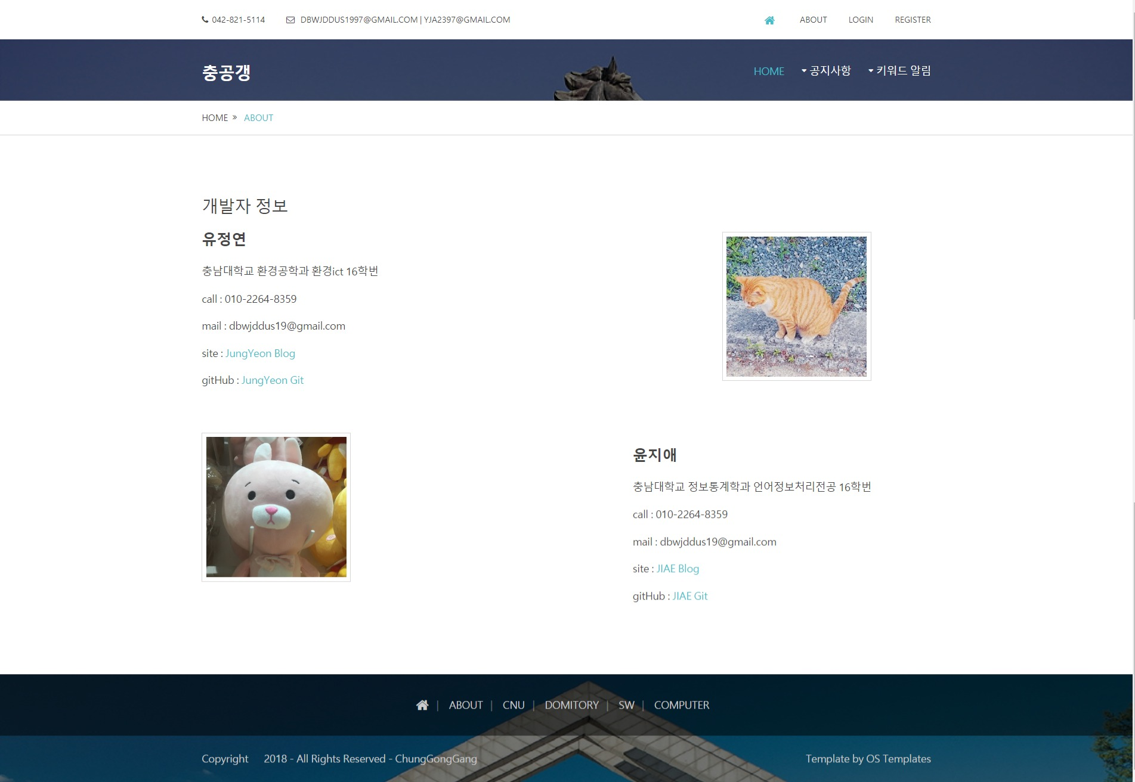

프로젝트 UI 디자인
ABOUT
최상단 메뉴
⑥ 바로가기 메뉴

Slide 13
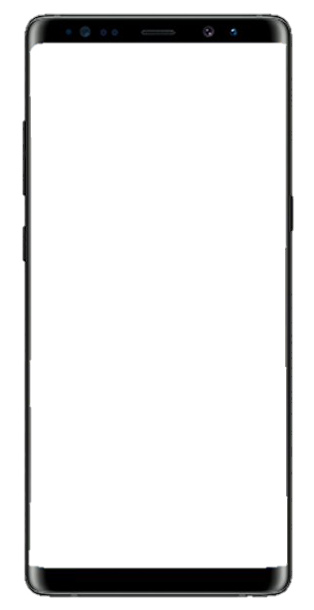
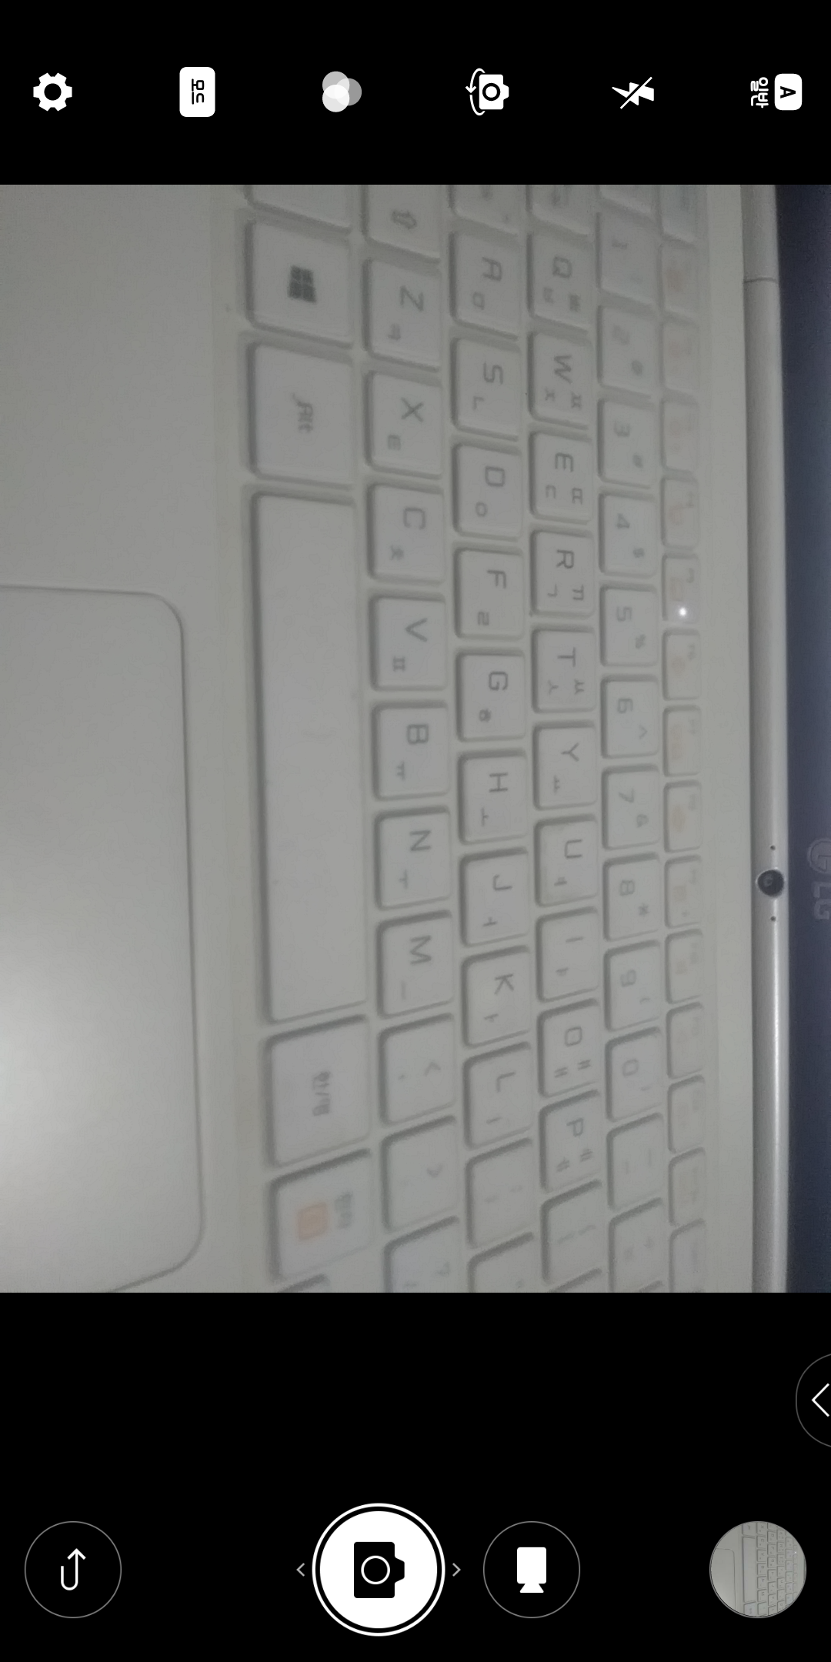
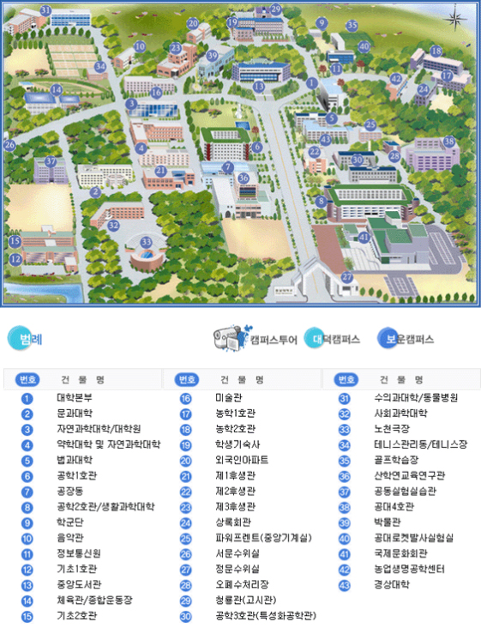
Next
전체
그림 화면
변화
예시
초기 화면
왼쪽 가운데 버튼을 누르면 카메라 어플 실행
Next
Next
사진 찍은 위치를 찾고 현재 위치를 표시
Next를 누르면 다음 위치 추천

Slide 14
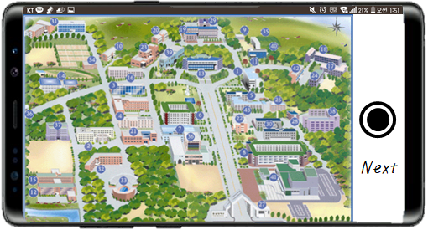
화면 간 이동
이벤트 | 기본 화면 | 이동 화면
앱 실행 | 앱 실행 전화면 | 화면 #1
Next 버튼 | 화면 #1 | 화면 #2
이 앱은 공원의 Hot Place를 최단 이동 거리로 즐길 수
화면 #1
앱을 실행시키면 사용자가 현재 위치한 GPS로 추측되는 현재 주변 지도 맵이 화면에 나타난다.
사운드로 앱의 기능에 대해 설명하면서 이동 글씨로 앱의 기능 설명이 있다.
사용자에게 Next버튼을 깜박거리며 다음으로 취할 수 있는 동작을 예상하고 버튼을 누를 수 있도록 화면을 구성한다

Slide 15
화면 간 이동
이벤트 | 기본 화면 | 이동 화면
카메라 버튼 | 화면#2 | 화면 #3
취소 버튼 | 화면 #2 | 화면 #1
화면 #2
카메라 버튼을 누르면 사진을 찍고 현재 GPS위치 정보와 사진 정보를 현재위치연산 클래스 (calculateCurrentPosition) 에게 Asynchronous 하게 전달 후, 화면 #3으로 이동
취소 버튼을 누르면 화면 #1로 재 이동

Slide 16
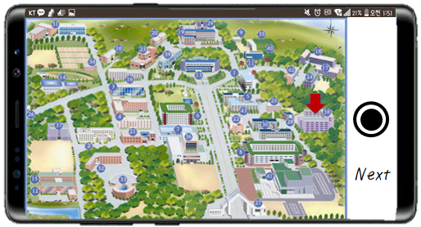
사진 찍은 위치를 찾고 현재 위치를 표시
화면 간 이동
이벤트 | 기본 화면 | 이동 화면
NEXT버튼 | 화면#3 | 화면 #4
현 위치
도서관 3층
현 위치에서 공원을 즐길 수 있는 경로 추천
화면 #3
사진을 찍고 나면, GPS정보와 사진 정보를 기준으로 현재 위치가 지도의 건물 위치와 몇 층 인지를 예측하여 위치 및 텍스트 표시!
Next버튼의 색깔이 깜박거리면서 다음 버튼 실행 시 관련 설명이 추가 될 것임을 나타내고 설명 글이 나타남
지도 건물 위치와 층수를 계산하는 알고리즘 슬라이드 9장 참조

Slide 17
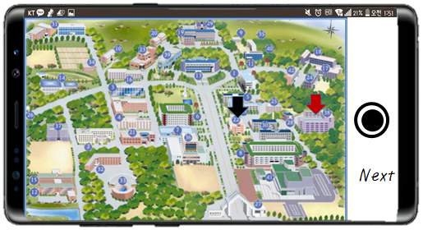
추천 위치1
백마상(2분)
현 위치
도서관 3층
화면 간 이동
이벤트 | 기본 화면 | 이동 화면
추천위치클릭 | 화면#4 | 화면 #5
추천 위치2
분수대(5분)
화면 #4
현재 위치에서 이동 할 수 있는 사진 찍기 좋은 명소들의 최단 거리 위치들에 대한 정보 표시
화면의 각 위치를 누르면 해당 경로로의 이동 경로가 표시 됨

Slide 18
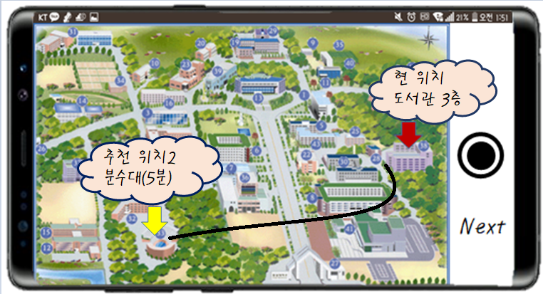
사회대
운동장
사회대와 운동장 사잇길을 지나 직진
화면 #5
원하는 후보 위치를 선택하면 현위치에서 후보 위치까지 세세한 길안내

Slide 19
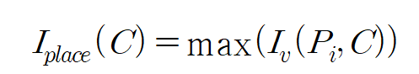
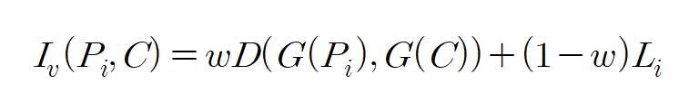
지도 건물 위치와 층수를 계산하는 알고리즘 예시1
목표가 되는 장소를 C, 각 후보 장소를 P_{i}, C와 P_{i} 는 각 장소에 대한 이미지 및 GPS정보를 담고 있음
전체 후보 장소의 개수를 n_{pl}, 거리와 최적 일치점 정보(이미지 정보)간의 가중치를 w라 정의함
I_{place}(C)는 현재 장소 C에 대한 최종 추정 장소의 index번호를 의미함
새로운 알고리즘 제시 등으로 특허 제출이 용이 한 것으로 판단될 경우 +점수 20점을 추가해 줌

Slide 20
지도 건물 위치와 층수를 계산하는 알고리즘 예시2
Graph 에서 최적화 길 찾기 알고리즘인 다익스트라 알고리즘 이용
온라인 오픈 코드 소스를 밝히고 내가 변경시킨 부분과 사유를 작성
오픈코드 https://github.com/andrewhayward/dijkstra 을 이용
기본 코드에서 변경 적용한 부분에 대한 설명

Slide 21
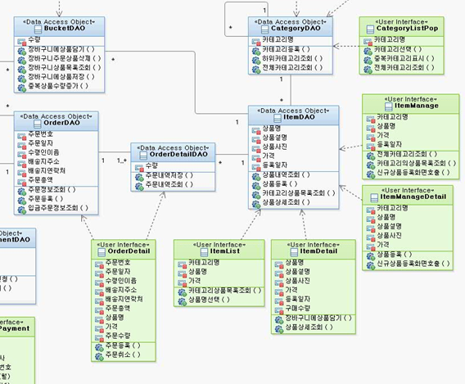
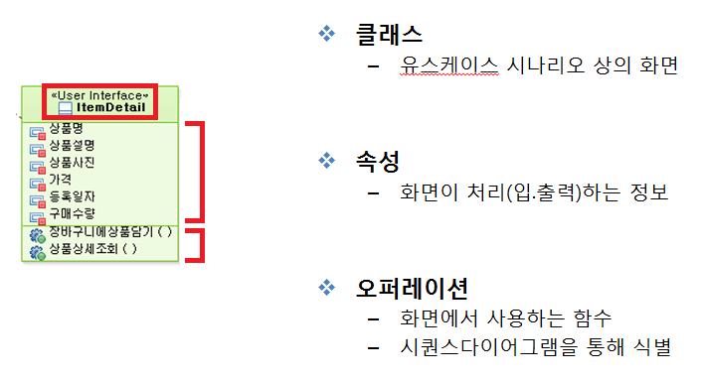
클래스 다이어그램 예시
클래스 다이어그램
DAO 클래스
시스템의 데이터에 접근하여 조회, 등록, 수정, 삭제 등의 기능을 수행하는 클래스
UI 클래스
화면을 하나의 독립적인 클래스로 인식하여 표현한 클래스
사용자가 인식하고 이해할 수 있는 GUI를 제공하며, 사용자와 시스템의 상호작용을 처리하는 기능을 담당

Slide 22
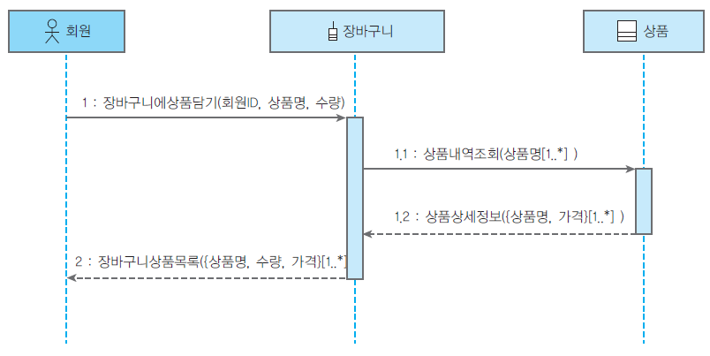
시퀀스 다이어그램 예시
시퀀스 다이어그램 예시
주의사항
메시지를 표기할 때 주고받는 데이터를 표시한다.
특정 데이터 그룹이 1개 이상 사용될 경우 { }와 [1..*] 를 사용하여 나타낸다.
옵션을 사용할 경우 제한조건을 표기 한다.
대안 흐름, 예외 흐름도 작성 한다.

Slide 23
프로젝트 스케줄
진행되어온 부분과 향후 진행할 부분을 구분하여서 표시
쇼핑몰 화면 UI구현 (김민준) | 프로젝트 계획안 |  |  | ■
 | 사용자 로그인 Page |  |  |  |  |  |  |  | ■
 | 상품 Page |  |  |  |  |  |  |  |  | ■
 | 장바구니 |  |  |  |  |  |  |  |  | ■
 | 결제 Page |  |  |  |  |  |  |  |  |  |  | ■
음악 가사 Crawling (이서현) | 음악 가사 음원 가능한 쇼핑몰 선정 |  |  | ■
 | 음원 취득 가능 쇼핑몰의 WebSite구조파악 |  |  |  |  |  |  |  | ■
 | Crawling 코딩 |  |  |  |  |  |  |  |  | ■
 | 수집데이터이 DB 스키마 제작 |  |  |  |  |  |  |  |  | ■
 | 수집데이터와 쇼핑몰 화면 연동 |  |  |  |  |  |  |  |  |  |  | ■

